Slide 1
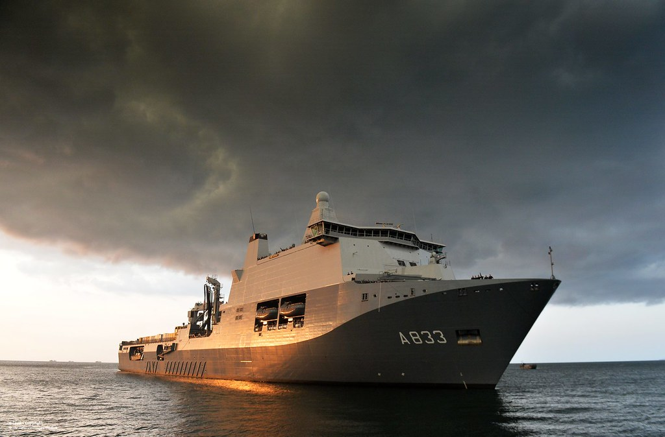

Logistics Performance Apps
Disampaikan oleh:
Crowe Indonesia Consortium
Cyber 2 Tower 21st Level
Jl. H.R. Rasuna Said Blok X-5
Jakarta 12950
Tel 62 21 25535699
Fax 62 21 25535698
www.crowe.id
Audit | Tax | Advisory | Risk

Slide 2

Overview, Our Brand & Our Services
Pinnacle:
The highest level or degree attainable
Overview
Our Services
Crowe Indonesia didirikan pada tahun 2003 sebagai CIBA Consulting Group oleh beberapa Mitra senior dari perusahaan jasa profesional terbesar di Indonesia.
CIBA telah berkembang pesat menjadi salah satu perusahaan jasa profesional terbesar di Indonesia yang menyediakan audit berkualitas tinggi & jaminan, pajak dan penasihat bisnis serta keuangan perusahaan layanan seperti penasihat keuangan, uji tuntas dan penilaian di Indonesia.
Saat ini didukung oleh lebih dari 500 staf profesional dan melayani sekitar 800 klien di Indonesia
Evaluasi & Peningkatan KPI
Pembentukan Sistem Manajemen Kinerja
Program Implementasi dan Konsultasi Peningkatan Kinerja
Hubungan
Jaringan Global Terintegrasi
Layanan Sempurna
Keahlian Teknis
Kualitas yang konsisten
Strictly Private & Confidential
2
Notes:
Global / regional industry outlook
Industry trend – 5G, etc thus impact on financial issues (e.g capex)
National industry outlook
Nationalism wave impact on business

Slide 3



Latar Belakang Pembuatan Aplikasi
Inisiatif:
Membantu para pimpinan perusahaan logistik dalam memahami kinerja perusahaan dan tantangan dalam industri secara tepat waktu, dengan cara menggunakan Performance Apps yang sederhana dan terjangkau.
Mengembangkan daya saing para pelaku usaha di industri logistik dan supply chain nasional dengan basis informasi kinerja yang memadai.
Masa Depan:
Pasar Logistik Indonesia 2020 - 2024
Diperkirakan memiliki pertumbuhan rata-rata CAGR 7,9% dengan estimasi pendapatan mencapai angka US$ 300.3 Miliar pada tahun 2024
Prospek bisnis ini meliputi: Freight transport, freight forwarding, warehousing, courier, express and parcel (CEP), value added services dan cold chain logistics segments
Disiapkan khusus untuk:
Perusahaan logistik skala kecil dan menengah, dengan tim yang memiliki ambisi untuk memacu pertumbuhan kinerja melalui kolaborasi yang solid.
Strictly Private & Confidential
3
Notes:
Global / regional industry outlook
Industry trend – 5G, etc thus impact on financial issues (e.g capex)
National industry outlook
Nationalism wave impact on business

Slide 4
Perfomance Apps by Crowe
Performance Apps by Crowe merupakan Aplikasi berbasis web yang bertujuan membantu team dalam mengukur efektifvitas Kinerja menggunakan sumber daya perusahaan dan Pendampingan Konsultasi dari Tim Crowe untuk mencapai efektivitas dan tujuan team.
Strictly Private & Confidential
4

Slide 5
Keuntungan menggunakan Performance Apps by Crowe
Strategi
KPI Library dan Strategic Initiatives Library yang terukur dan tepat sasaran.
Konsultasi
Konsultasi secara Langsung oleh Firma Profesional di Bidang Logistik
Analisa
Laporan Hasil Kinerja kepada Leader kepada Team Member.
Keberlanjutan
Visualisasi
Tampilan informasi sistem yang mudah dimengerti oleh user
Analisis data untuk jangka Panjang baik secara Bulanan, Quartal, dan Annual
Strictly Private & Confidential
5

Slide 6
Metodologi Perfomance Apps by Crowe
Asesmen
Tim Crowe mengajak berdiskusi secara Offline atau Online untuk menjelaskan fitur dan demo dari sistem Performance Apps by Crowe yang telah dibangun oleh Ahli IT dan Praktisi dibidang Logistik.
Analisa
Client akan memilih Data berupa KPI dan Strategic Inisiatives Library yang telah di standardisasikan dan disusun oleh Tim Crowe berdasarkan pengalaman dibidang logistik.
Aktivitas
Pemaparan Lanjutan dan Diskusi dari presentasi Demo Aplikasi Performance Apps by Crowe setelah mendemokan data yang telah dimiliki Client.
Implementasi
Menentukan Scope of Work Pekerjaan secara bersama-sama serta dilanjutkan proposal penawaran harga dan pendampingan konsultasi dalam mencapai tujuan perusahaan.
Strictly Private & Confidential
6

Slide 7
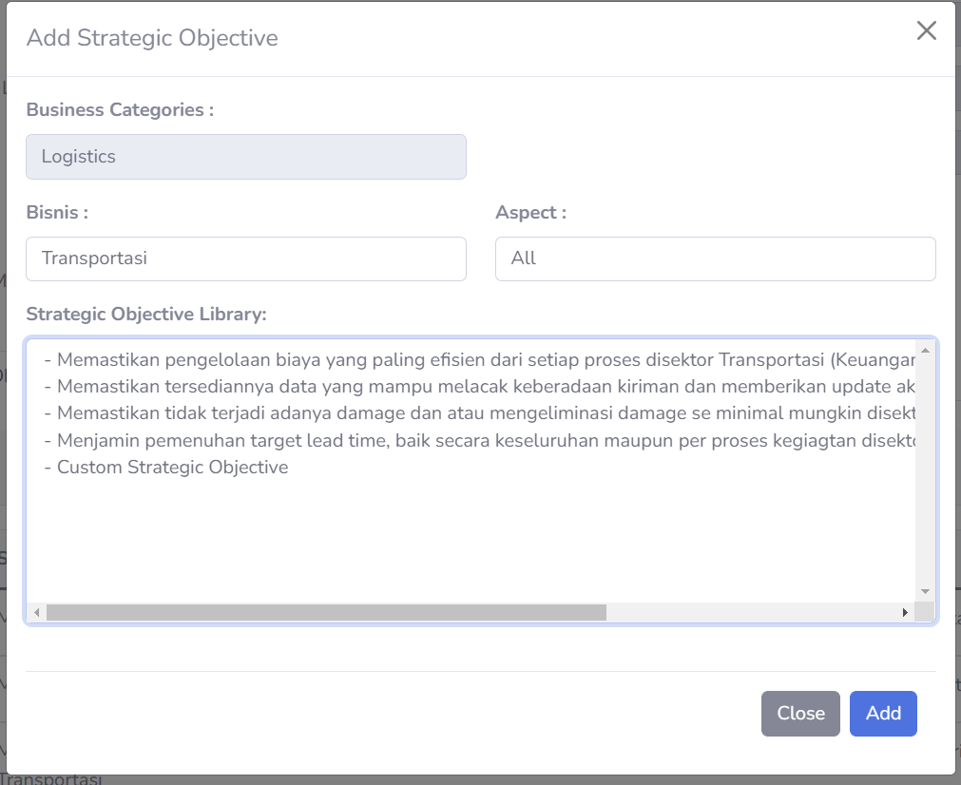
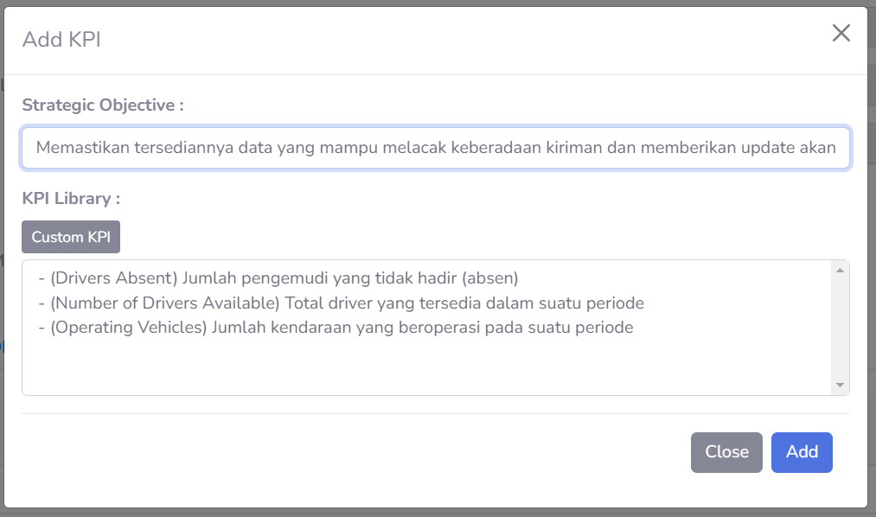
Fitur Unggulan Performance Apps by Crowe (1/3)
KPI Library
Aplikasi Performance Apps by Crowe menyediakan gallery pilihan KPI (Key Performance Indicators) yang merupakan standar kinerja perusahaan di industri logistik secara khusus, sehingga memudahkan user untuk menentukan target team dari waktu ke waktu.
2. Strategic Initiatives Library
Di samping itu, Apps ini juga menyediakan gallery pilihan Strategic Initiatives yang dapat membantu user dalam memilih solusi ketika target dalam KPI yang sudah ditetapkan tidak tercapai sesuai harapan.
Strictly Private & Confidential
7
Notes:
Global / regional industry outlook
Industry trend – 5G, etc thus impact on financial issues (e.g capex)
National industry outlook
Nationalism wave impact on business

Slide 8
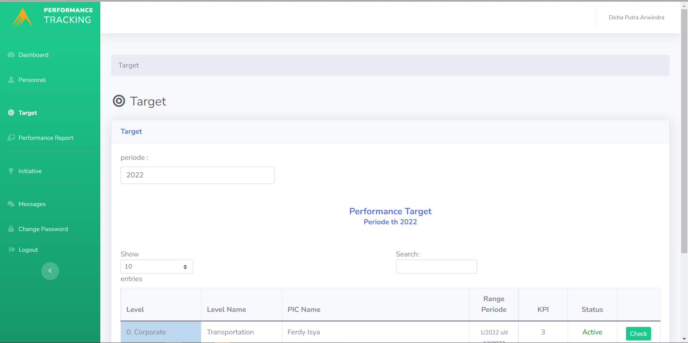
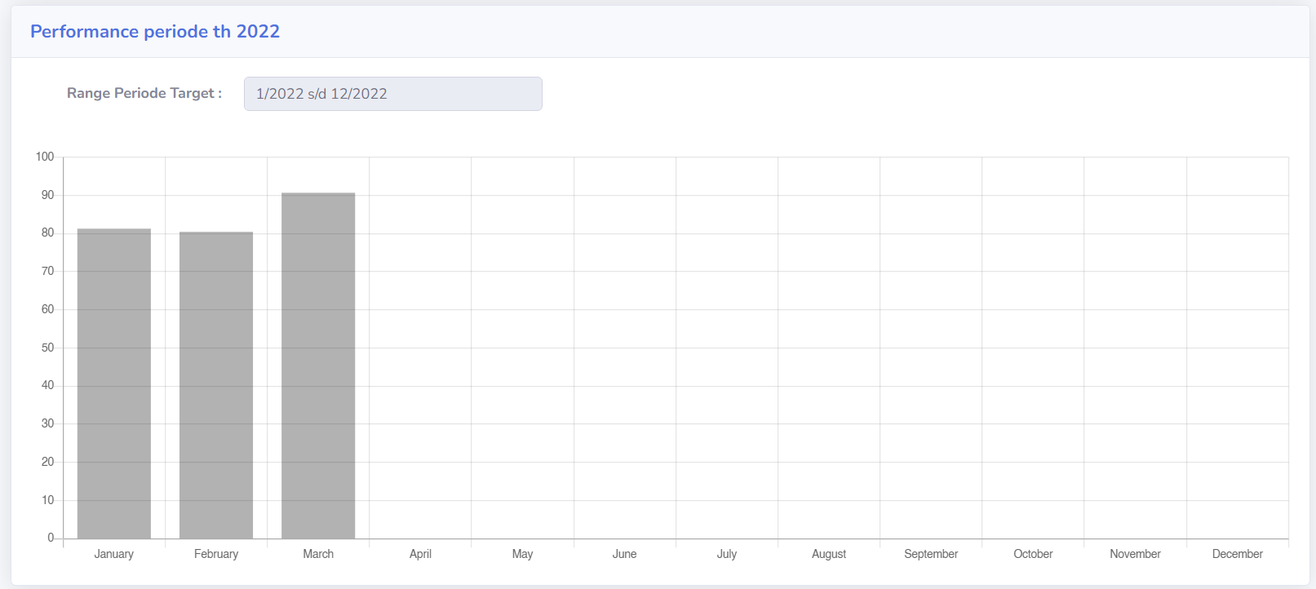
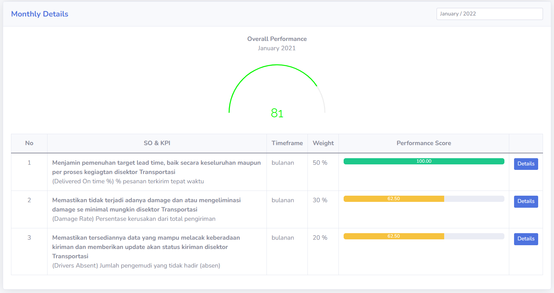
Fitur Unggulan Performance Apps by Crowe (2/3)
Collaboration Tool for Team
Aplikasi Performance Apps by Crowe dapat memfasilitasi member dalam satu user team untuk berkolaborasi dalam menentukan target, mengevaluasi pencapaiannya,pencapaiannya serta menemukan solusi ketika target tidak tercapai.
Dashboard Team Performance
Apps ini juga memberikan kemudahan bagi user team leader dan member untuk tracking dan monitoring capaian kinerja secara periodik sesuai target yang telah ditetapkan pada periode tersebut.
Strictly Private & Confidential
8
Notes:
Global / regional industry outlook
Industry trend – 5G, etc thus impact on financial issues (e.g capex)
National industry outlook
Nationalism wave impact on business

Slide 9
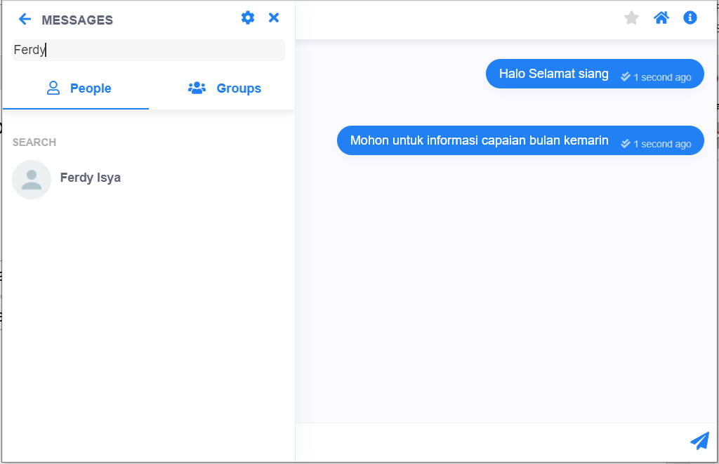
Fitur Unggulan Performance Apps by Crowe (3/3)
Live Chat for Team Users
Aplikasi Performance Apps by Crowe memfasilitasi user leader dan member dalam berkomunikasi sebagai team dengan menggunakan fungsi live chat yang tersedia secara real time.
Strictly Private & Confidential
9
Notes:
Global / regional industry outlook
Industry trend – 5G, etc thus impact on financial issues (e.g capex)
National industry outlook
Nationalism wave impact on business

Slide 10



Our Partners
We have a dedicated and experienced team in handling Performance in Logistic Area:
Asosiasi Logistik Indonesia, merupakan organisasi nirlaba untuk profesi Rantai Pasokan & Logistik di Indonesia.
Sembada Pratama merupakan Sekolah Supply Chain & Logistic 1 di Indonesia
Perusahaan logistik skala kecil dan menengah
Strictly Private & Confidential
10

Slide 11
FAQ (1/2)
Q: Apakah Performance Apps by Crowe ini hanya sekedar mengukur, tapi belum sampai pada tingkat merekomendasikan actions lebih lanjut?
A: Tentu, Ketika dalam team memiliki hasil yang kurang memuaskan atau memerlukan improvement, Konsultan kami siap menghubungi dan mendampingi hingga anda mendapatkan Hasil yang memuaskan.
1
2
3
Q: Apa Keunggulan Performance Apps by Crowe?
A: Pengguna dapat menggunakan KPI library yang telah disiapkan oleh para konsultan berpengalaman untuk membantu anda dalam menjalankan usaha dengan lebih efisien dan terukur
Q: Siapa saja yang dapat menggunakan Performance Apps by Crowe?
A: Aplikasi ini dikhususkan untuk anda yang memiliki atau memimpin usaha/perusahaan skala kecil dan menengah di bidang logistik
4
5
6
Q: Apa yang dimaksud dengan KPI Library dan Strategic Initiatives Library?
A: KPI Library bertujuan untuk menyediakan pilihan Key Performance Indicators (KPI), yang bersifat umum di industri logistik dan dibuat sedemikian rupa sehingga secara otomatis dapat memvisualisasikan metrik dan tren kinerja untuk eksekutif bisnis di sektor logistik.
Strategic Initiatives Library bertujuan untuk menyediakan pilihan solusi bagi organisasi dalam menerjemahkan tujuan dan visinya ke dalam praktik, terutama ketika target KPI tidak tercapai.
Q: Apa saja yang menjadi parameter pengukuran dalam Performance Apps by Crowe?
A: Kami menfokuskan kedalam 5 Parameter Utama Logistik yaitu:
1. Cost
2. Lead Time
3. Damage
4. Track & Trace,
5. Bukti Penyerahan Barang (Proof of Delivery)
Q: Apa saja yang dicover oleh apps ini untuk pengukuran kinerja bagi perusahaan penyedia jasa logistik?
A: Saat ini Performance Apps by Crowe mengcover Analisa Kinerja Tim berdasarkan Objektif dan KPI. Selanjutnya kami siap melakukan pendampingan khusus agar goals yang diharapkan Perusahaan user dapat segera tercapai.
Strictly Private & Confidential
11

Slide 12
FAQ (2/2)
7
8
9
Q: Berapa lama training yang diperlukan bagi perusahaan Logistik yang berminat menggunakan apps ini?
A: Training dilakukan dapat melalui Online atau Offline Meeting dengan pendampingan selama 1-3 hari.
Q: Berapa Biaya untuk dapat menggunakan Performance Apps by Crowe dengan lisensi resmi?
A: Lisensi Penggunaan Dasar Performance Apps disediakan secara gratis.
Untuk Fitur-Fitur Plus, Pro dan Enterprise atau tambahan lainya dapat langsung menghubungi Admin untuk mendapat informasi lebih lanjut.
Q:Bagaimana cara user/pengguna baru dalam menggunakan Performance Apps by Crowe? Dan Apa saja persyaratan yang harus dipenuhi oleh perusahaan yang ingin mencoba menerapkan apps ini?
A: User dapat langsung mendaftar dan menggunakanya dengan mengikuti Instruction yang telah tersedia, dan Tim Developer akan selalu bersedia membantu anda bilamana ada kendala.
Persyaratannya antara lain Legalitas Perusahaan Logistik sesuai Peraturan yang berlaku dan Keyakinan tim yang memiliki ambisi untuk memacu pertumbuhan kinerja melalui kolaborasi yang solid
Strictly Private & Confidential
12

Slide 13



Contact Us
Munir M. Ali | +62 21 25535699 | +62 811 304 230 | munir.ali@crowe.id
Source: International Accounting Bulletin World Survey 2019
Strictly Private & Confidential
13

Slide 14
Terima Kasih
Source: International Accounting Bulletin World Survey 2019

